Slide 1
HTTP://ACM.HDU.EDU.CN/GAME

Slide 2
第一章 栈

Slide 3
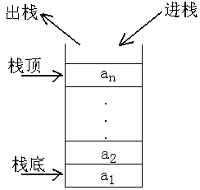
栈是只能在某一端插入和删除的特殊线性表。
栈就是一种类似桶堆积物品的数据结构，进行删除和插入的一端称栈顶，另一堆称栈底。插入一般称为进栈（PUSH），删除则称为退栈（POP）。 栈也称为后进先出表（LIFO表）。
一个栈可以用定长为Ｎ的数组Ｓ来表示，用一个栈指针TOP指向栈顶。若TOP＝0，表示栈空，TOP=N时栈满。进栈时TOP加１。退栈时TOP减１。当TOP<0时为下溢。栈指针在运算中永远指向栈顶。

Slide 4
1、进栈（PUSH）算法
2、退栈（POP）算法
#define n 100
void push(int s[],int *top,int *x) //入栈
{
if (*top==n) printf("overflow");
else { (*top)++; s[*top]=*x; }
}
void pop(int s[],int *y,int *top) //出栈
{
if (*top==0) printf("underflow");
else { *y=s[*top]; (*top)--; }
}

Slide 5
【例1】括号的匹配（表达式的合法性检查）
【问题描述】
假设一个表达式有英文字母（小写）、运算符（+，—，*，/）和左右小（圆）括号构成，以“@”作为表达式的结束符。请编写一个程序检查表达式中的左右圆括号是否匹配，若匹配，则返回“YES”；否则返回“NO”。假设表达式长度小于255，左圆括号少于20个。
【算法分析】
假设输入的字符串存储在c中（char c[256] ）。
我们可以定义一个栈：char s[maxn+1]; int top;用它来存放表达式中从左往右的左圆括号（maxn=20）。
顺序（从左往右）扫描表达式的每个字符c[i]，若是“（”，则让它进栈；若遇到的是“）”，则让栈顶元素出栈；当栈发生下溢或当表达式处理完毕而栈非空时，都表示不匹配，返回“NO”；否则表示匹配，返回“YES”。

Slide 6
#include<cstdio>
#include<cstdlib>
using namespace std;
#define maxn 20
char c[256];
bool judge(char c[256]);
int main()
{
scanf("%s",c);
if (judge(c))printf("YES");
else printf("NO");
return 0;
}

Slide 7
bool judge(char c[256])
{
int top=0,i=0;
while (c[i]!='@')
{
if (c[i]=='(') top++;
if (c[i]==')')
{
if (top>0) top--;
else return 0;
}
i++;
}
if (top!=0) return 0; //检测栈是否为空。不空则说明有
未匹配的括号
else return 1;
}

Slide 8
【例3】模拟计算机处理算术表达式过程。从键盘上输入算术表达式串（只含＋、－、×、÷运算符，允许含括号），输出算术表达式的值。设输入的表达式串是合法的。
【算法分析】
建立两个栈，一个是操作数栈（number），一个是运算符栈（symbol），根据运算符的优先级对两个栈进行相应的操作。
#include<cstdio>
#include<cstdlib>
#include<string>
#include<cstring>
using namespace std;
int number[101],i=0, p=1;
char symbol[101],s[256], t[256];
void push() //算符入栈运算
{
symbol[++p]=s[i];
}
void pop() //运算符栈顶元素出栈,并取出操作数栈元素完成相应的运算
{
switch (symbol[p--])
{
case '+':number[p]+=number[p + 1];break;

Slide 9
case '-':number[p]-=number[p + 1];break;
case '*':number[p]*=number[p + 1];break;
case '/':number[p]/=number[p + 1];break;
}
}
bool can() //判断运算符的优先级别,建立标志函数
{
if ((s[i]=='+'||s[i]=='-')&&symbol[p]!='(') return 1;
if ((s[i]=='*'||s[i]=='/')&&(symbol[p]=='*'||symbol[p]=='/'))return 1;
return 0;
}
main()
{
printf("String :");gets(s);
s[strlen(s)]=')';symbol[p]='(';
while (i<strlen(s))
{
while (s[i]=='(') //左括号处理
{
push();i++;
}
int x=0;

Slide 10
while (s[i]>='0'&&s[i]<='9') //取数入操作数栈
x=x*10+s[i++]-'0';
number[p]=x;
do
{
if (s[i]==')') //右括号处理
{
while (symbol[p]!='(') pop();
number[--p]=number[p + 1];
}
else
{ //根据标志函数值作运算符入栈或出栈运算处理
while (can()) pop();
push();
}
i++;
}while (i<strlen(s)&&s[i-1]==')');
}
printf("Result=%d", number[0]);
return 0;
}

Slide 11
第二章 队列

Slide 12
队列是限定在一端进行插入，另一端进行删除特殊线性表。通常把队列的删除和插入分别称为出队和入队。允许出队的一端称为队头，允许入队的一端称为队尾。所有需要进队的数据项，只能从队尾进入，队列中的数据项只能从队头离去。由于总是先入队的元素先出队（先排队的人先买完东西），这种表也称为先进先出（FIFO）表。
队列可以用数组Q[m+1]来存储，数组的上界ｍ即是队列所容许的最大容量。在队列的运算中需设两个指针：
head：队头指针，指向实际队头元素的前一个位置
tail：队尾指针，指向实际队尾元素所在的位置

Slide 13
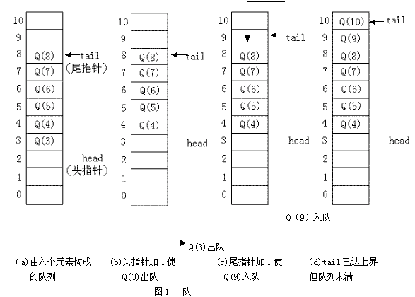

Slide 14
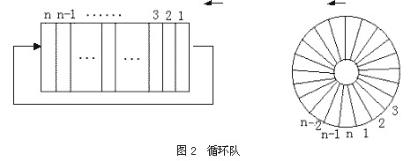
克服假溢出的方法有两种。一种是将队列中的所有元素均向低地址区移动，显然这种方法是很浪费时间的；另一种方法是将数组存储区看成是一个首尾相接的环形区域。当存放到n地址后，下一个地址就"翻转"为１。在结构上采用这种技巧来存储的队列称为循环队列，见图2

Slide 15
循环队的入队算法如下：
1、tail=tail+1；
2、若tail=n+1，则tail=1；
3、若head=tail尾指针与头指针重合了，表示元素已装满队列， 则作上溢出错处理；
4、否则，Q[tail]=x，结束（x为新入出元素）。

Slide 16
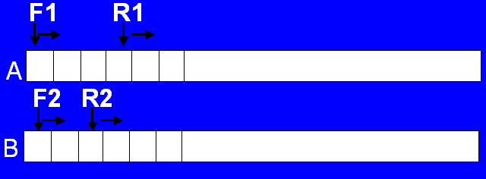
【例1】假设在周末舞会上，男士们和女士们进入舞厅时，各自排成一队。跳舞开始时，依次从男队和女队的队头上各出一人配成舞伴。规定每个舞曲能有一对跳舞者。若两队初始人数不相同，则较长的那一队中未配对者等待下一轮舞曲。现要求写一个程序，模拟上述舞伴配对问题。
输入：第一行两队的人数
第二行舞曲的数目
【分析】：设计两个队列分别存放男士和女士。每对跳舞的人一旦跳完后就回到队尾等待下次被选。如m=4 n=3 k=6

Slide 17
【参考程序】
#include<cstdio>
#include<iostream>
using namespace std;
int a[10001],b[10001],k1=1,k,i,f1=1,r1,f2=1,r2;
main()
{
int m,n;
cin>>m>>n;
for (i=1;i<=m;i++) a[i]=i;
for (i=1;i<=n;i++) b[i]=i;
cin>>k;
r1=m; r2=n;
while (k1<=k)
{
printf("%d %d\n",a[f1],b[f2]);
r1++; a[r1]=a[f1]; f1++; //第一次a[m+1]=a[1]=1,第二次a[m+2]=a[2]=2,如此循环
r2++; b[r2]=b[f2]; f2++; //第一次b[n+1]=b[1]=1,第二次b[n+2]=b[2]=2,如此循环。
k1++;
}
return 0;
}

Slide 18
【例2】集合的前N个元素：编一个程序，按递增次序生成集合M的最小的N个数，M的定义如下：
(1)数1属于M；
(2)如果X属于M，则Y=2*x+1和Z=3*x+1也属于M；
(3)此外再没有别的数属于M。
【分析】
可以用两个队列a和b来存放新产生的数，然后通过比较大小决定是否输出，具体方法如下：
(1)令fa和fb分别为队列a和队列b的头指针，它们的尾指针分别为ra和rb。初始时，X=1，fa=fb=ra=rb＝1；
(2)将2*x+1和3*x+1分别放入队列a和队列b的队尾，尾指针加1。 即:a[r]←2*x+1，b[r]←3*x+1，r←r+1；
(3)将队列a和队列b的头结点进行比较，可能有三种情况：
(A)a[ha]>b[hb] (B)a[ha]=b[hb] (C)a[ha]<b[hb]
将比较的小者取出送入X，取出数的队列的头指针相应加1。
(4)重复(2)，(3)直至取出第N项为止。

Slide 19
【参考程序】
#include<cstdio>
using namespace std;
int a[1001],b[1001],x=1,fa=1,fb=1,ra=0,rb=0,total=1,n,i;
main()
{
printf("N="); scanf("%d",&n);
while (total<=n)
{
printf("%d ",x);
a[++ra]=2*x+1;
b[++rb]=3*x+1;
if (a[fa]>b[fb]) x=b[fb++];
else if (a[fa]<b[fb]) x=a[fa++];
else
{
x=a[fa++];
fb++;
}
total++;
}
return 0;
}

Slide 20
【例3】设有ｎ个人依次围成一圈，从第１个人开始报数，数到第ｍ个人出列，然后从出列的下一个人开始报数，数到第ｍ个人又出列，…，如此反复到所有的人全部出列为止。设ｎ个人的编号分别为1，2，…，n，打印出列的顺序。
【算法分析】
本题我们可以用数组建立标志位等方法求解，但如果用上数据结构中循环链的思想，则更贴切题意，解题效率更高。ｎ人围成一圈，把一人看成一个结点，ｎ人之间的关系采用链接方式，即每一结点有一个前继结点和一个后继结点，每一个结点有一个指针指向下一个结点，最后一个结点指针指向第一个结点。这就是单循环链的数据结构。当ｍ人出列时，将ｍ结点的前继结点指针指向ｍ结点的后继结点指针，即把ｍ结点驱出循环链。
1、建立循环链表。
当用数组实现本题链式结构时，数组a[i]作为"指针"变量来使用，a[i]存放下一个结点的位置。设立指针j指向当前结点，则移动结点过程为j=a[j]，当数到m时，m结点出链，则a[j]=a[a[j]]。 当直接用链来实现时，则比较直观，每个结点有两个域：一个数值域，一个指针域，当数到m时，m出链，将m结点的前继结点指针指向其后继结点；
2、设立指针，指向当前结点，设立计数器，计数数到多少人；
3、沿链移动指针，每移动一个结点，计数器值加１，当计数器值为ｍ时， 则ｍ结点出链，计数器值置为１。
4、重复３，直到n个结点均出链为止。

Slide 21
【参考程序】用数组实现链式结构
#include<cstdio>
using namespace std;
const int n=10,m=4; //设有10个人,报到4的人出列
int a[n+1],j=n,k=1,p=0;
main()
{
for (int i=1;i<n;i++) a[i]=i+1; //建立链表
a[n]=1; //第n人指向第1人，形成一个环
while (p<n) //n个人均出队为止
{
while(k<m) //报数,计数器加1
{
j=a[j];
k++;
}
printf("%d ",a[j]); p++; //数到m,此人出队,计数器置1
a[j]=a[a[j]]; k=1;
}
return 0;
}

Slide 22
【例4】一矩形阵列由数字0到9组成,数字1到9代表细胞,细胞的定义为沿细胞数字上下左右还是细胞数字则为同一细胞,求给定矩形阵列的细胞个数。如:
阵列 4 10
0234500067
1034560500
2045600671
0000000089
有4个细胞。
【算法分析】
⑴从文件中读入m*n矩阵阵列，将其转换为bool矩阵存入b数组中；
⑵沿b数组矩阵从上到下，从左到右，找到遇到的第一个细胞；
⑶将细胞的位置入队h，并沿其上、下、左、右四个方向上的细胞位置入队，入队后的位置b数组置为flase；
⑷将h队的队头出队，沿其上、下、左、右四个方向上的细胞位置入队，入队后的位置b数组置为flase；
⑸重复4，直至h队空为止，则此时找出了一个细胞；
⑹重复2，直至矩阵找不到细胞；
⑺输出找到的细胞数。

Slide 23
#include<cstdio>
using namespace std;
char a[51][51];
bool b[51][51];
int n,m,i,j,s=0,c[5]={1,0,-1,0,1};
void f(int,int);
main()
{
scanf("%d%d\n",&n,&m);
for (i=0;i<n;i++)
gets(a[i]);
for (i=0;i<n;i++)
for (j=0;j<m;j++)
b[i][j]=a[i][j]-'0';
for (i=0;i<n;i++) //在矩阵中寻找细胞
for (j=0;j<m;j++)
if (b[i][j])
{
b[i][j]=0;
f(i,j);
s++;
}
printf("%d",s);
return 0;
}

Slide 24
void f(int x,int y)
{
for (int i=0;i<=4;i++)
if (x+c[i]>-1&&x+c[i]<n&&y+c[i+1]>-1&&y+c[i+1]<m&&b[x+c[i]][y+c[i+1]])
{ //沿细胞的上下左右四个方向搜索细胞
b[x+c[i]][y+c[i+1]]=0;
f(x+c[i],y+c[i+1]);
}
}

Slide 25
第三章 树及二叉树

Slide 26
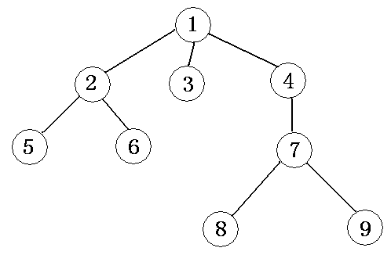
第一节 树的概念----树的定义
一棵树是由n（n>0）个元素组成的有限集合，其中：
（1）每个元素称为结点(node)；
（2）有一个特定的结点，称为根结点或树根（root）；
（3）除根结点外，其余结点能分成m（m>=0）个互不相交的有限集合T₀,T₁,T₂,……T_{m-1}。其中的每个子集又都是一棵树，这些集合称为这棵树的子树。
如下图是一棵典型的树：

Slide 27
树的基本概念
一个结点的子树个数，称为这个结点的度；度为0的结点称为叶结点；度不为0的结点称为分支结点；根以外的分支结点又称为内部结点（结点2、4、7）；树中各结点的度的最大值称为这棵树的度（这棵树的度为3）。
在用图形表示的树型结构中，对两个用线段（称为树枝）连接的相关联的结点，称上端结点为下端结点的父结点，称下端结点为上端结点的子结点。称同一个父结点的多个子结点为兄弟结点。称从根结点到某个子结点所经过的所有结点为这个子结点的祖先。称以某个结点为根的子树中的任一结点都是该结点的子孙。

Slide 28
C.定义一棵树的根结点的层次（level）为1，其它结点的层次等于它的父结点层次加1。一棵树中所有的结点的层次的最大值称为树的深度（depth）。
D.对于树中任意两个不同的结点，如果从一个结点出发，自上而下沿着树中连着结点的线段能到达另一结点，称它们之间存在着一条路径。可用路径所经过的结点序列表示路径，路径的长度等于路径上的结点个数减1。
E.森林（forest）是m(m>=0)棵互不相交的树的集合。

Slide 29
树的存储结构
方法1：数组，称为“父亲表示法”。
const int m = 10; //树的结点数
struct node
{
int data, parent; //数据域，指针域
};
node tree[m];
优缺点：利用了树中除根结点外每个结点都有唯一的父结点这个性质。很容易找到树根，但找孩子时需要遍历整个线性表。

Slide 30
方法2：树型单链表结构，称为“孩子表示法”。每个结点包括一个数据域和一个指针域（指向若干子结点）。称为“孩子表示法”。假设树的度为10，树的结点仅存放字符，则这棵树的数据结构定义如下：
const int m = 10; //树的度
typedef struct node;
typedef node *tree;
struct node
{
char data; //数据域
tree child[m]; //指针域，指向若干孩子结点
};
tree t;
缺陷：只能从根（父）结点遍历到子结点，不能从某个子结点返回到它的父结点。但程序中确实需要从某个结点返回到它的父结点时，就需要在结点中多定义一个指针变量存放其父结点的信息。这种结构又叫带逆序的树型结构。

Slide 31
方法3：树型双链表结构，称为“父亲孩子表示法”。每个结点包括一个数据域和二个指针域（一个指向若干子结点，一个指向父结点）。假设树的度为10，树的结点仅存放字符，则这棵树的数据结构定义如下：
const int m = 10; //树的度
typedef struct node;
typedef node *tree; //声明tree是指向node的指针类型
struct node
{
char data; //数据域
tree child[m]; //指针域，指向若干孩子结点
tree father; //指针域，指向父亲结点
};
tree t;

Slide 32
方法4：二叉树型表示法，称为“孩子兄弟表示法”。也是一种双链表结构，但每个结点包括一个数据域和二个指针域（一个指向该结点的第一个孩子结点，一个指向该结点的下一个兄弟结点）。称为“孩子兄弟表示法”。假设树的度为10，树的结点仅存放字符，则这棵树的数据结构定义如下：
typedef struct node;
typedef node *tree;
struct node
{
char data; //数据域
tree firstchild, next; //指针域，分别指向第一个孩子结点和下一个兄弟结点
};
tree t;

Slide 33
【例3-1】找树根和孩子
【问题描述】
给定一棵树，输出树的根root，孩子最多的结点max以及他的孩子
【输入格式】
第一行：n（结点数<=100），m（边数<=200）。
以下m行；每行两个结点x和y，
表示y是x的孩子(x,y<=1000)。
【输出格式】
第一行：树根：root。
第二行：孩子最多的结点max。
第三行：max的孩子。
【输入样例】
8 7
4 1
4 2
1 3
1 5
2 6
2 7
2 8
【输出样例】
4
2
6 7 8

Slide 34
【参考程序】
#include<iostream>
using namespace std;
int n,m,tree[101]={0};
int main()
{
int i,x,y,root,maxroot,sum=0,j,Max=0;
cin>>n>>m;
for(i=1;i<=m;i++)
{
cin>>x>>y;
tree[y]=x;
}

Slide 35
for(i=1;i<=n;i++) //找出树根
if(tree[i]==0)
{
root=i;break;
}
for(i=1;i<=n;i++) //找孩子最多的结点
{
sum=0;
for(j=1;j<=n;j++)
if(tree[j]==i) sum++;
if(sum>Max)
{
Max=sum;maxroot=i;
}
}
cout<<root<<endl<<maxroot<<endl;
for(i=1;i<=n;i++)
if(tree[i]==maxroot)
cout<<i<<" ";
return 0;
}

Slide 36
树的遍历
A、先序（根）遍历：先访问根结点，再从左到右按照先序思想遍历各棵子树。
B、后序（根）遍历：先从左到右遍历各棵子树，再访问根结点。
C、层次遍历：按层次从小到大逐个访问，同一层次按照从左到右的次序。

Slide 37
【例3-2】单词查找树
【问题描述】
在进行文法分析的时候，通常需要检测一个单词是否在我们的单词列表里。为了提高查找和定位的速度，通常都画出与单词列表所对应的单词查找树，其特点如下：
1．根结点不包含字母，除根结点外每一个结点都仅包含一个大写英文字母；
2．从根结点到某一结点，路径上经过的字母依次连起来所构成的字母序列，称为该结点对应的单词。单词列表中的每个单词，都是该单词查找树某个结点所对应的单词；
3．在满足上述条件下，该单词查找树的结点数最少。
4．例如图左边的单词列表就对应于右边的单词查找树。注意，对一个确定的单词列表，请统计对应的单词查找树的结点数（包含根结点）。

Slide 38
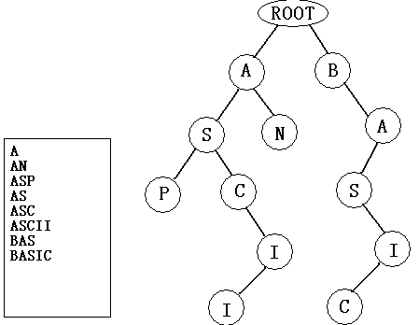
【问题输入】
输入文件名为word.in，该文件为一个单词列表，每一行仅包含一个单词和一个换行/回车符。每个单词仅由大写的英文字母组成，长度不超过63个字母 。文件总长度不超过32K，至少有一行数据。
【问题输出】
输出文件名为word.out，该文件中仅包含一个整数，该整数为单词列表对应的单词查找树的结点数。
【样例输入】
A
AN
ASP
AS
ASC
ASCII
BAS
BASIC
【样例输出】
13

Slide 39
【算法分析】
我们给出一个定义：一个单词相对于另一个单词的差：设单词1的长度为L，且与单词2从第N位开始不一致，则说单词1相对于单词2的差为L-N+1，这是描述单词相似程度的量。可见，将一个单词加入单词树的时候，须加入的结点数等于该单词树中已有单词的差的最小值。
单词的字典顺序排列后的序列则具有类似的特性，即在一个字典顺序序列中，第m个单词相对于第m-1个单词的差必定是它对于前m-1个单词的差中最小的。于是，得出建树的等效算法：

Slide 40
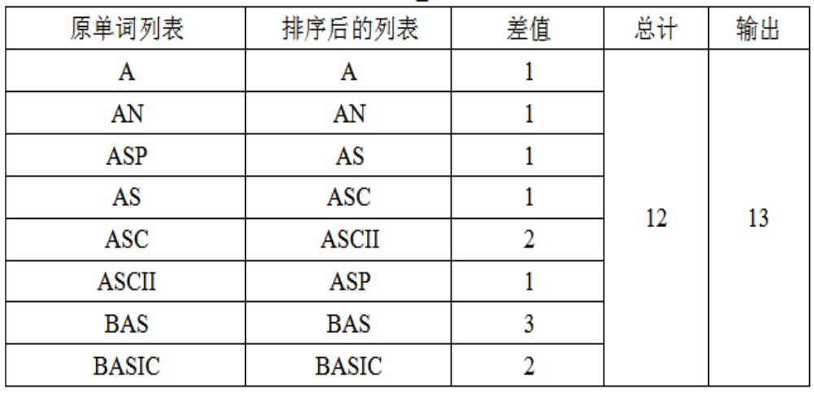
① 读入文件；
② 对单词列表进行字典顺序排序；
③ 依次计算每个单词对前一单词的差，并把差累加起来。注意：第 一个单词相对于“空”的差为该单词的长度；
④ 累加和再加上1（根结点），输出结果。
就给定的样例，按照这个算法求结点数的过程如下表：

Slide 41
【数据结构】
先确定32K（32*1024=32768字节）的文件最多有多少单词和字母。当然应该尽可能地存放较短的单词。因为单词不重复，所以长度为1的单词（单个字母）最多26个；长度为2的单词最多为26*26=676个；因为每个单词后都要一个换行符（换行符在计算机中占2个字节），所以总共已经占用的空间为：（1+2）*26+（2+2）*676=2782字节；剩余字节（32768-2782=29986字节）分配给长度为3的单词（长度为3的单词最多有 26*26*26=17576个）有29986/（3+2）≈5997。所以单词数量最多为26+676+5997=6699。
定义一个数组：string a[32768]；把所有单词连续存放起来，用选择排序或快排对单词进行排序。

Slide 42
【参考程序】
#include <iostream>
#include <cstdio>
#include <string>
using namespace std;
int i, j, n, t, k;
string a[8001]; //数组可以到32768
string s;
int main()
{
freopen("word.in", "r", stdin);
freopen("word.out", "w", stdout);
while(cin >> a[++n]); //读入文件中的单词并且存储到数组中
n--;
sort(a + 1, a + n + 1)

Slide 43
t = a[1].length(); //先累加第1个单词的长度
for(i = 2 ; i <= n ; i++) //依次计算每个单词对前一单词的差
{
j = 0;
while(a[i][j] == a[i - 1][j] && j < a[i - 1].length()) j++; //求两个单词相同部分的长度
t += a[i].length() - j; //累加两个单词的差length(a[i])-j
}
cout << t + 1 << endl;
return 0;
}

Slide 44
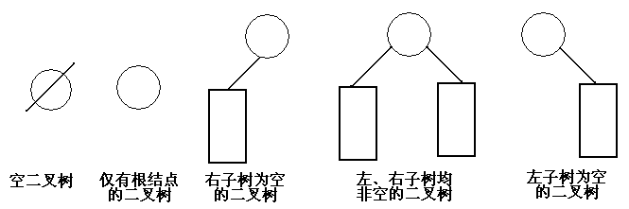
第二节 二叉树----二叉树基本概念
二叉树（binary tree,简写成BT）是一种特殊的树型结构，它的度数为2的树。即二叉树的每个结点最多有两个子结点。每个结点的子结点分别称为左孩子、右孩子，它的两棵子树分别称为左子树、右子树。二叉树有5中基本形态：
前面引入的树的术语也基本适用于二叉树，但二叉树与树也有很多不同，如：首先二叉树的每个结点至多只能有两个结点，二叉树可以为空，二叉树一定是有序的，通过它的左、右子树关系体现出来。

Slide 45
二叉树的性质
【性质1】在二叉树的第i层上最多有2^(i-1)个结点（i>=1）。
证明：很简单，用归纳法：当i=1时，2 ^(i-1) =1显然成立；现在假设第i-1层时命题成立，即第i-1层上最多有2^(i –2 )个结点。由于二叉树的每个结点的度最多为2，故在第i层上的最大结点数为第i-1层的2倍，
即
2*2^{i-2}=2^{i–1}。
【性质2】深度为k的二叉树至多有2^k –1个结点（k>=1）。
证明：在具有相同深度的二叉树中，仅当每一层都含有最大结点数时，其树中结点数最多。因此利用性质1可得，深度为k的二叉树的结点数至多为：
2⁰+2¹+…+2^{k-1}=2^{k}-1
故命题正确。

Slide 46
【特别】一棵深度为k且有2^{k}–1个结点的二叉树称为满二叉树。如下图A为深度为4的满二叉树，这种树的特点是每层上的结点数都是最大结点数。
可以对满二叉树的结点进行连续编号，约定编号从根结点起，自上而下，从左到右，由此引出完全二叉树的定义，深度为k，有n个结点的二叉树当且仅当其每一个结点都与深度为k的满二叉树中编号从1到n的结点一一对应时，称为完全二叉树。
下图B就是一个深度为4，结点数为12的完全二叉树。它有如下特征：叶结点只可能在层次最大的两层上出现；对任一结点，若其右分支下的子孙的最大层次为m，则在其左分支下的子孙的最大层次必为m或m+1。下图C、D不是完全二叉树，请大家思考为什么？

Slide 47
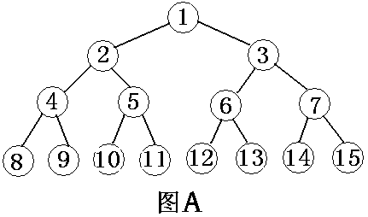
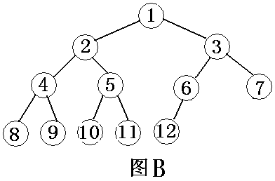
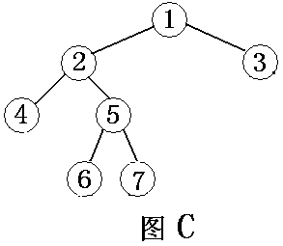
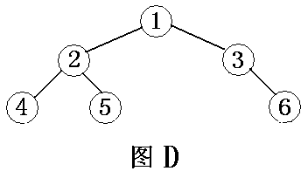

Slide 48
【性质3】对任意一棵二叉树，如果其叶结点数为n0，度为2的结点数为n2，则一定满足：n0=n2+1。
证明：因为二叉树中所有结点的度数均不大于2，所以结点总数(记为n)应等于0度结点数n0、1度结点n1和2度结点数n2之和：
n=n_{o}+n₁+n₂ ……(式子1)
另一方面，1度结点有一个孩子，2度结点有两个孩子，故二叉树中孩子结点总数是：
n_{l}+2n₂
树中只有根结点不是任何结点的孩子，故二叉树中的结点总数又可表示为：
n=n₁+2n₂+1 ……(式子2)
由式子1和式子2得到：
n_{o}=n₂+1

Slide 49
【性质4】具有n个结点的完全二叉树的深度为floor(log2n)+1
证明：假设深度为k，则根据完全二叉树的定义，前面k-1层一定是满的，所以n>2k –1 -1。但n又要满足n<=2k -1。所以，2k–1–1<n<=2k -1。变换一下为2k–1<=n<2k。
以2为底取对数得到：k-1<=log2n<k。而k是整数，所以k= floor(log2n)+1。
【性质5】对于一棵n个结点的完全二叉树，对任一个结点（编号为i），有：
①如果i=1,则结点i为根，无父结点；如果i>1,则其父结点编号为i/2。
如果2*i>n，则结点i无左孩子（当然也无右孩子，为什么？即结点i为叶结点）；否则左孩子编号为2*i。
②如果2*i+1>n，则结点i无右孩子；否则右孩子编号为2*i+1。

Slide 50
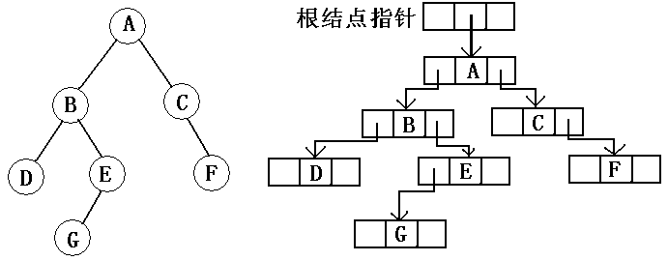
二叉树的存储结构
①链式存储结构，即单链表结构或双链表结构（同树）。数据结构修改如下：
typedef struct node;
typedef node *tree;
struct node
{
char data;
tree lchild, rchild;
};
tree bt;
或：
typedef struct node;
typedef node *tree;
struct node
{
char data;
tree lchild, rchild,father;
};
tree bt;

Slide 51
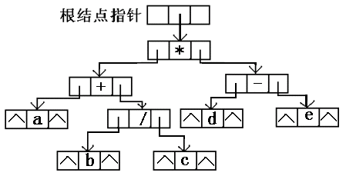
②顺序存储结构，即几个数组加一个指针变量。数据结构修改如下：
const int n = 10;
char data[n];
char lchild[n];
char rchild[n];
int bt; //根结点指针
二叉树在处理表达式时经常用到，一般用叶结点表示运算元，分支结点表示运算符。这样的二叉树称为表达式树。如现在有一个表达式：（a+b/c）*(d-e)。可以用以图表示：

Slide 52
数据结构定义如下：
按表达式的书写顺序逐个编号，分别为1..9，注意表达式中的所有括号在树中是不出现的，因为表达式树本身就是有序的。叶结点的左右子树均为空（用0表示）。
char data[9] = {'a', '+', 'b', '/', 'c', '*', 'd', '-', 'e'};
int lchild[9] = {0,1,0,3,0,2,0,7,0};
int rchild[9] = {0,4,0,5,0,8,0,9,0};
int bt; //根结点指针,初值=6，指向'*'
二叉树的操作: 最重要的是遍历二叉树，但基础是建一棵二叉树、插入一个结点到二叉树中、删除结点或子树等。

Slide 53
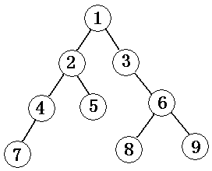
遍历二叉树
所谓二叉树的遍历是指按一定的规律和次序访问树中的各个结点，而且每个结点仅被访问一次。“访问”的含义很广，可以是对结点作各种处理，如输出结点的信息等。遍历一般按照从左到右的顺序，共有3种遍历方法，先（根）序遍历，中（根）序遍历，后（根）序遍历。
㈠先序遍历的操作定义如下：
若二叉树为空，则空操作，否则
①访问根结点
②先序遍历左子树
③先序遍历右子树
void preorder(tree bt) //先序遍历根结点为bt的二叉树的递归算法
{
if(bt)
{
cout << bt->data;
preorder(bt->lchild);
preorder(bt->rchild);
}
}
先序遍历此图结果为：124753689

Slide 54
㈡中序遍历的操作定义如下：
若二叉树为空，则空操作，否则
①中序遍历左子树
②访问根结点
③中序遍历右子树
void inorder(tree bt) //中序遍历根结点为bt的二叉树的递归算法
{
if(bt)
{
inorder(bt->lchild);
cout << bt->data;
inorder(bt->rchild);
}
}
中序遍历此图结果为：742513869

Slide 55
㈢后序遍历的操作定义如下：
若二叉树为空，则空操作，否则
①后序遍历左子树
②后序遍历右子树
③访问根结点
void postorder(tree bt) //后序遍历根结点为bt的二叉树的递归算法
{
if(bt)
{
postorder(bt->lchild);
postorder(bt->rchild);
cout << bt->data;
}
}
后序遍历此图结果为：745289631

Slide 56
当然，我们还可以把递归过程改成用栈实现的非递归过程，以先序遍历为例，其它的留给读者完成。
void preorder(tree bt) //先序遍历bt所指的二叉树
{
tree stack[n]; //栈
int top = -1; //栈顶指针
tree P;
while(bt || top)
{
while(bt) //非叶结点
{
cout << bt->data; //访问根
stack[++top] = bt->rchild; //右子树压栈
bt = bt->lchild; //遍历左子树
}
if(top) //栈中所有元素出栈，遍历完毕
{
bt = stack[top--];
}
}
}

Slide 57
二叉树的其它重要操作
除了“遍历”以外，二叉树的其它重要操作还有：建立一棵二叉树、插入一个结点到二叉树中、删除结点或子树等。
1、建立一棵二叉树
void pre_crt(tree &bt) //按先序次序输入二叉树中结点的值，生成
{
char ch;
ch = getchar(); //二叉树的单链表存储结构，bt为指向根结点的指针,'$'表示空树
if(ch != '$')
{
bt = new node; //建根结点
bt->data = ch;
pre_crt(bt->lchild); //建左子树
pre_crt(bt->rchild); //建右子树
}
else bt = NULL;
}

Slide 58
2、删除二叉树
void dis(tree &bt) //删除二叉树
{
if(bt)
{
dis(bt->lchild); //删左子树
dis(bt->rchild); //删右子树
delete bt; //释放父结点
}
}

Slide 59
3．插入一个结点到排序二叉树中
void insert(tree &bt, int n) //插入一个结点到排序二叉树中
{
if(bt)
{
if(n < bt->data) insert(bt->lchild, n);
else if(n > bt->data) insert(bt->rchild, n);
}
else
{
bt = new node; //新开一个空间
bt->data = n;
bt->lchild = bt->rchild = NULL;
}
}

Slide 60
4．在排序二叉树中查找一个数，找到返回该结点,否则返回NULL
tree findn(tree bt, int n) //在二叉树中查找一个数，找到返回该结点,否则返回NULL。
{
if(bt)
{
if(n < bt->data) findn(bt->lchild, n);
else if(n > bt->data) findn(bt->rchild, n);
else return bt;
}
else return NULL;
}

Slide 61
5．用嵌套括号表示法输出二叉树
void print(tree bt) //用嵌套括号表示法输出二叉树
{
if(bt)
{
cout << bt->data;
if(bt->lchild || bt->rchild)
{
cout << '(';
print(bt->lchild);
if(bt->rchild) cout << ',';
print(bt->rchild);
cout << ')';
}
}
}

Slide 62
给定结点的先序序列和中序序列，能否确定一棵二叉树呢？又是否唯一呢？
由定义，二叉树的先序遍历是先访问根结点，再遍历左子树，最后遍历右子树。即在结点的先序序列中，第一个结点必是根，假设为root。再结合中序遍历，因为中序遍历是先遍历左子树，再访问根，最后遍历右子树。所以结点root正好把中序序列分成了两部分，root之前的应该是左子树上的结点，root之后的应该是右子树上的结点。依次类推，便可递归得到整棵二叉树。

Slide 63
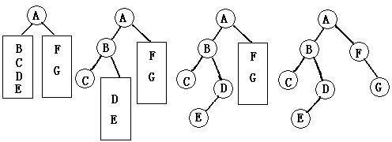
结论：已知先序序列和中序序列可以确定出二叉树；
已知中序序列和后序序列也可以确定出二叉树；
但，已知先序序列和后序序列却不可以确定出二叉树；为什么？举个3个结点的反例。
例如：已知结点的先序序列为ABCDEFG，中序序列为CBEDAFG。构造出二叉树。过程见下图：

Slide 64
【例3-4】求后序遍历
【问题描述】
输入一棵二叉树的先序和中序遍历序列，输出其后序遍历序列。
【输入格式】
输入文件为tree.in，共两行，第一行一个字符串，表示树的先序遍
历，第二行一个字符串，表示树的中序遍历。树的结点一律用小写
字母表示。
【输出格式】
输出文件为tree.out，仅一行，表示树的后序遍历序列。
【样例输入】
abdec
dbeac
【样例输出】
debca

Slide 65
using namespace std;
string s1, s2;
void calc(int l1, int r1, int l2, int r2)
{
int m = s2.find(s1[l1]);
if(m > l2) calc(l1 + 1, l1 + m - l2, l2, m - 1);
if(m < r2) calc(l1 + m - l2 + 1, r1, m + 1, r2);
cout << s1[l1];
}
int main()
{
freopen("tree.in", "r", stdin);
freopen("tree.out", "w", stdout);
cin >> s1 >> s2;
calc(0, s1.length() - 1, 0, s2.length() - 1);
cout << endl;
return 0;
}

Slide 66

【例3-5】扩展二叉树
【问题描述】
由于先序、中序和后序序列中的任一个都不能唯一确定一棵二叉树，所以对二叉树做如下处理，将二叉树的空结点用·补齐，如图所示。我们把这样处理后的二叉树称为原二叉树的扩展二叉树，扩展二叉树的先序和后序序列能唯一确定其二叉树。
现给出扩展二叉树的先序序列，要求输出其中序和后序序列。
【输入样例】tree_b.in
ABD..EF..G..C..
【输出样例】tree_b.out
DBFEGAC
DFGEBCA

Slide 67
typedef struct node;
typedef node *tree;
struct node
{
char data;
tree lchild, rchild;
};
tree bt;
int i;
string s;
void build(tree &bt) //建树
{
if(s[++i]!='.')
{
bt = new node;

Slide 68
bt = new node;
bt->data = s[i];
build(bt->lchild);
build(bt->rchild);
}
else bt = NULL;
}
void printzx(tree bt) //输出中序序列
{
if(bt)
{
printzx(bt->lchild);
cout << bt->data;
printzx(bt->rchild);
}
}
void printhx(tree bt) //输出后序序列
{
if(bt)
{
printhx(bt->lchild);
printhx(bt->rchild);
cout << bt->data;
}
}

Slide 69
int main()
{
cin >> s;
i = -1;
build(bt);
printzx(bt);
cout << endl;
printhx(bt);
cout << endl;
return 0;
}

Slide 70
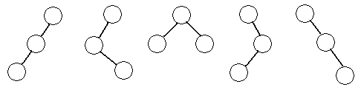
树的计数问题
具有n个结点的不同形态的二叉树有多少棵？具有n个结点的不同形态的树有多少棵？首先了解两个概念，“相似二叉树”是指两者都为空树或者两者均不为空树，且它们的左右子树分别相似。“等价二叉树”是指两者不仅相似，而且所有对应结点上的数据元素均相同。二叉树的计数问题就是讨论具有n个结点、互不相似的二叉树的数目Bn。
在n很小时，很容易得出，B0=1，B1=1，B2=2，B3=5（下图）。

Slide 71
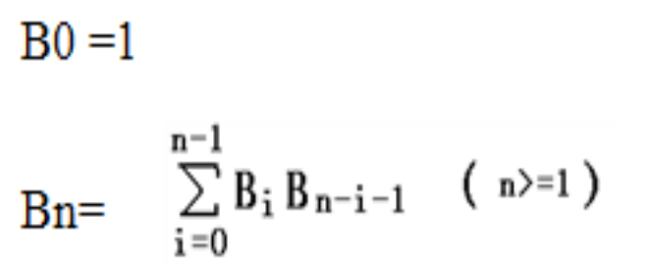
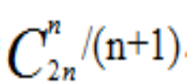
一般情况，一棵具有n(n>1)个结点的二叉树可以看成是由一个根结点、一棵具有i个结点的左子树和一棵具有n-i-1个结点的右子树组成，其中0<=i<=n-1,
由此不难得出下列递归公式：
我们可以利用生成函数讨论这个递归公式，得出：Bn=
类推到具有n个结点、互不相似的多叉树的数目Tn
由于树可以转换成二叉树且转换之后的根节点没有右儿子，所以，可以推出：Tn=Bn-1。

Slide 72
7、如果一棵二叉树有N个度为2的节点，M个度为1的节点，则该树的叶子个数为 。
A. N+1 B. 2 * N-1 C.N-1 D. M+N-1
8、一棵非空二叉树的先序遍历序列和后序遍历序列正好相反，则该二叉树一定满足 。
A.所有结点均无左孩子 B.所有的结点均无右孩子
C.只有一个叶子结点 D.是任意一棵二叉树
9、将有关二叉树的概念推广到三叉树，则一棵有244个结点的完全三叉树的高度是 。
A.4 B.5 C.6 D.7
10、在一棵具有K层的满三叉树中，结点总数为 。
A.(3k-1)/2 B.3k-1 C.(3k-1)/3 D.3k
11、设树T的高度为4，其中度为1、2、3和4的结点个数分别为4、2、1、1，则T中的叶子数为 。
A.5 B.6 C.7 D.8

Slide 73
12、一棵树T有2个度数为2的结点、有1个度数为3的结点、有3个度数为4的结点，那么树T有（ ）个树叶。
A.14 B.6 C.18 D.7
13、某二叉树中序序列为abcdefg，后序序列为bdcafge，则前序序列是 。
A.egfacbd B.eacbdgf C.eagcfbd D.以上答案都不对
14、已知某二叉树的中序遍历序列是debac，后序遍历序列是dabec，则它的前序遍历序列是 。
A.a c b e d B.d e c a b C.d e a b c D.c e d b a
15、一颗二叉树的中序遍历序列为DGBAECHF，后序遍历序列为GDBEHFCA，则前序遍历序列是 。
A. ABCDFGHE B. ABDGCEFH C. ACBGDHEF D. ACEFHBGD
16、已知一棵二叉树的前序序列为ABDEGCFH，中序序列为DBGEACHF，则该二叉树的层次序列为 。
A.GEDHFBCA B.DGEBHFCA C.ABCDEFGH D.ACBFEDHG

Slide 74
第三节 堆及其应用

Slide 75
一、预备知识
完全二叉树：
如果一棵深度为K二叉树，1至k-1层的结点都是满的，即满足2^{i}-1，只有最下面的一层的结点数小于2^{i}-1，并且最下面一层的结点都集中在该层最左边的若干位置，则此二叉树称为完全二叉树。

Slide 76
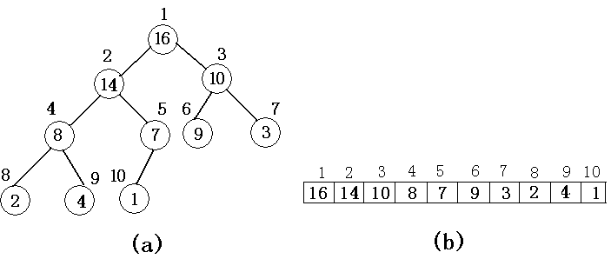
二、堆的定义
堆结构是一种数组对象，它可以被视为一棵完全二叉树。树中每个结点与数组中存放该结点中值的那个元素相对应，如下图：

Slide 77
三、堆的性质
设数组A的长度为len，二叉树的结点个数为size，size≤len，则A[i]存储二叉树中编号为i的结点值（1≤i≤size），而A[size]以后的元素并不属于相应的堆，树的根为A[1]，并且利用完全二叉树的性质，我们很容易求第i个结点的父结点（parent(i)）、左孩子结点(left(i))、右孩子结点(right(i))的下标了,分别为：i/2、2i、2i+1；

Slide 78
三、堆的性质
堆具有这样一个性质，对除根以外的每个结点i，A[parent(i)]≥A[i]。即除根结点以外，所有结点的值都不得超过其父结点的值，这样就推出，堆中的最大元素存放在根结点中，且每一结点的子树中的结点值都小于等于该结点的值，这种堆又称为“大根堆”；反之，对除根以外的每个结点i，A[parent(i)]≤A[i]的堆，称为“小根堆”。

Slide 79
四、堆的操作
用堆的关键部分是两个操作：put操作，即往堆中加入一个元素；get操作，即从堆中取出并删除一个元素。
1、往堆中加入一个元素的算法(put)如下：
（1）在堆尾加入一个元素，并把这个结点置为当前结点。
（2）比较当前结点和它父结点的大小
如果当前结点小于父结点，则交换它们的值，并把父结点置为当
前结点。转（2）。
如果当前结点大于等于父结点，则转（3）。
（3）结束。

Slide 80
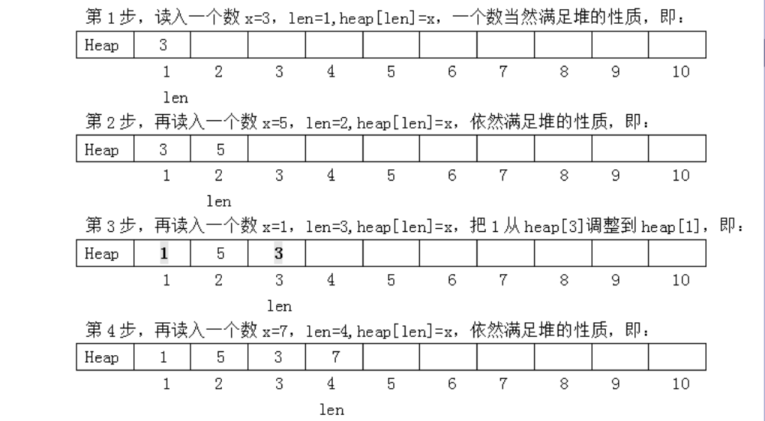

Slide 81
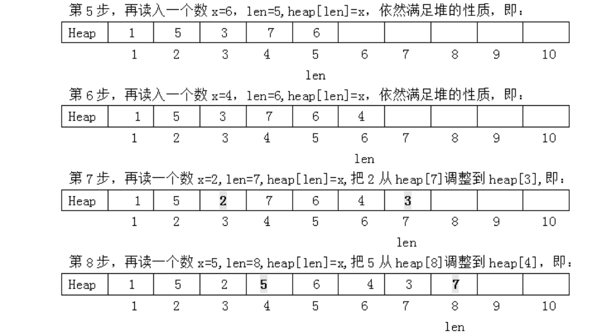

Slide 82
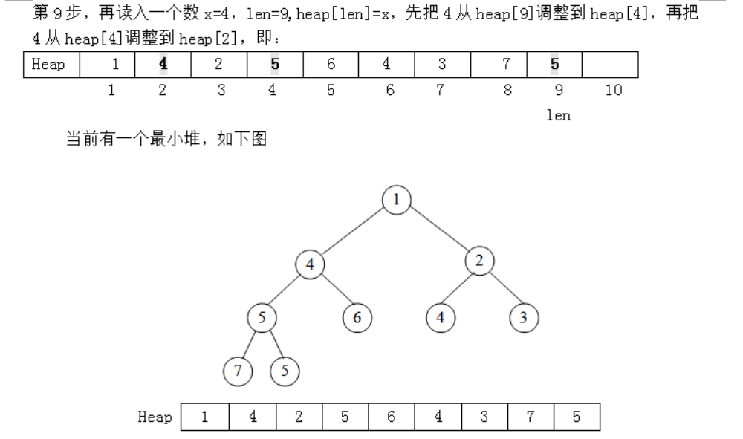

Slide 83
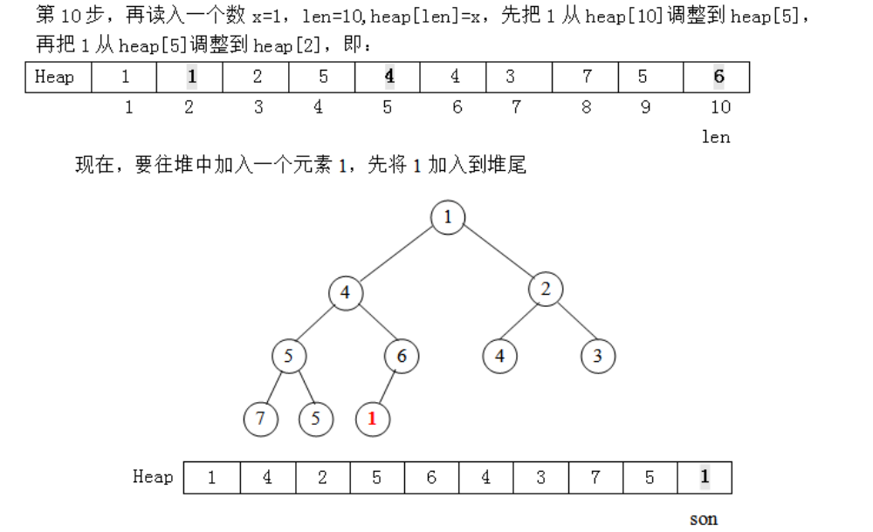

Slide 84
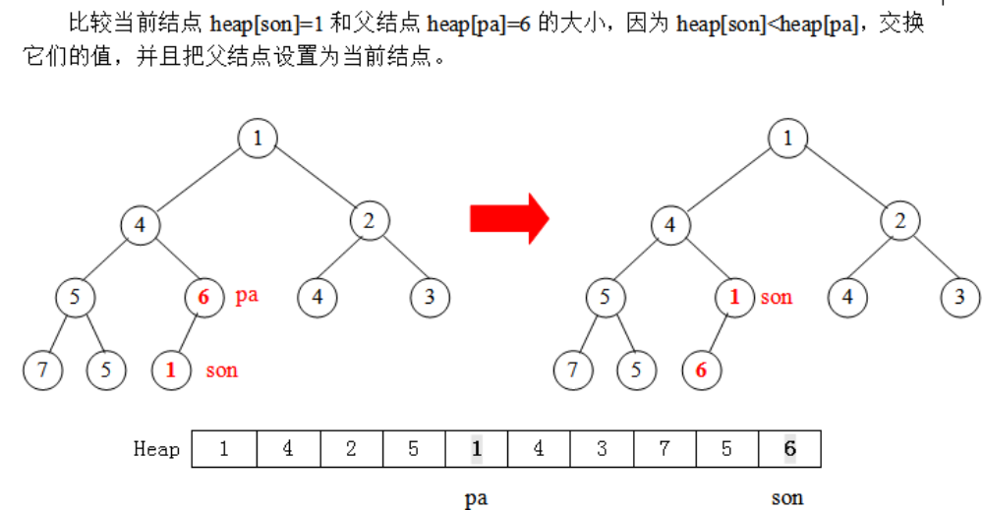

Slide 85
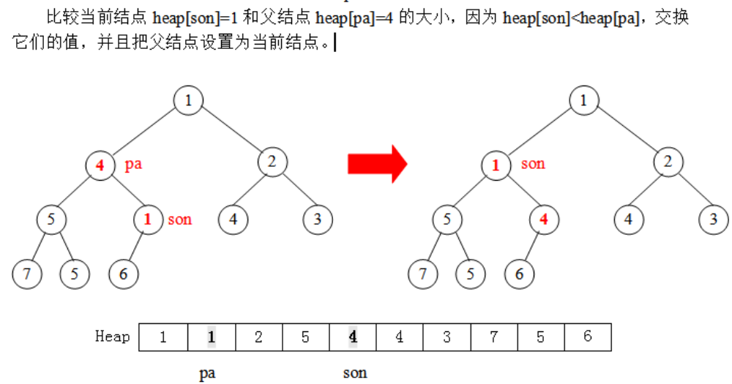

Slide 86
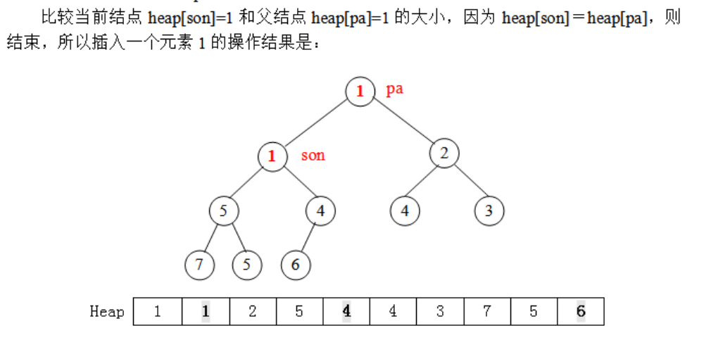

Slide 87
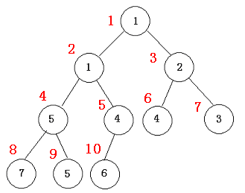
实际上，我们也可以直接用完全二叉树的形式描述出这个过程，得到如下的一棵完全二叉树（堆）：

Slide 88
void put(int d) //heap[1]为堆顶
{
int now, next;
heap[++heap_size] = d;
now = heap_size;
while(now > 1)
{
next = now >> 1;
if(heap[now] >= heap[next]) break;
swap(heap[now], heap[next]);
now = next;
}
}

Slide 89
使用C++标准模板库STL（需要头文件<algorithm>）：
void put(int d)
{
heap[++heap_size] = d;
//push_heap(heap + 1, heap + heap_size + 1); //大根堆
push_heap(heap + 1, heap + heap_size + 1, greater<int>()); //小根堆
}

Slide 90
2、从堆中取出并删除一个元素的算法(get)如下：
（1）取出堆的根结点的值。
（2）把堆的最后一个结点（len）放到根的位置上，把根覆盖掉。把堆的长度减一。
（3）把根结点置为当前父结点pa。
（4）如果pa无儿子（pa>len/2），则转（6）；否则，把pa的两（或一） 个儿子中值最小的那个置为当前的子结点son。
（5）比较pa与son的值，如果fa的值小于或等于son，则转（6）；否则，交换这两个结点的值，把pa指向son，转（4）。
（6）结束。

Slide 91
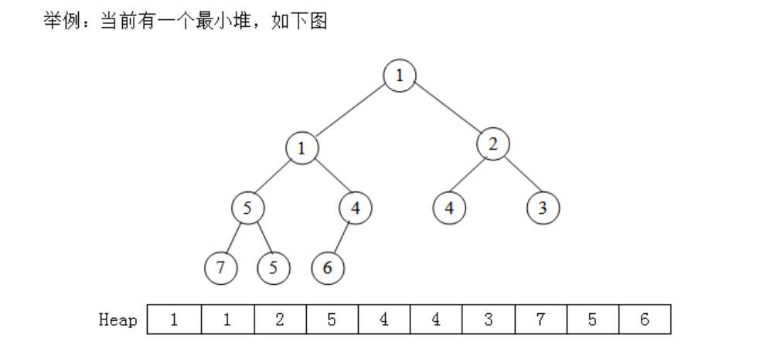

Slide 92
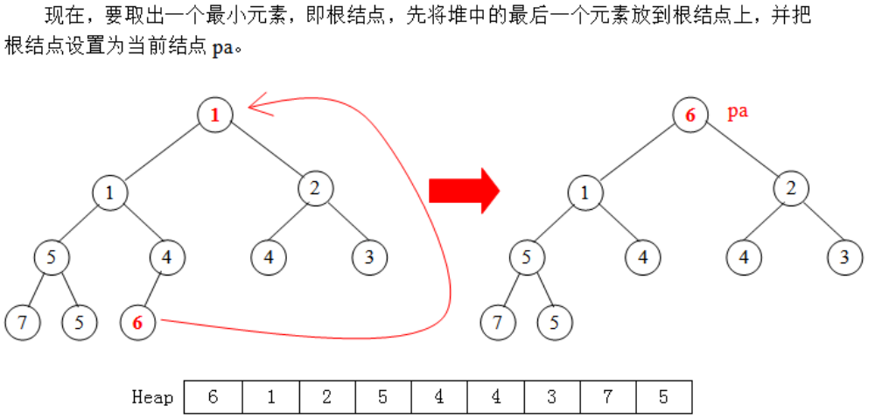

Slide 93
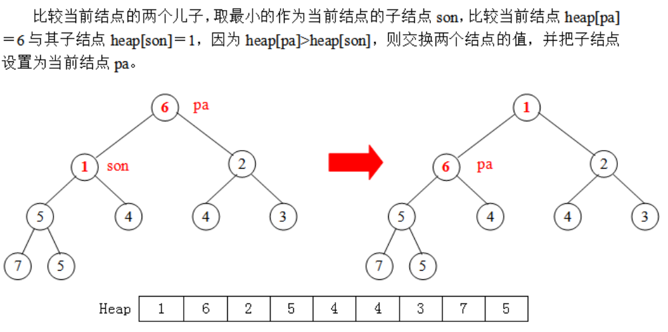

Slide 94
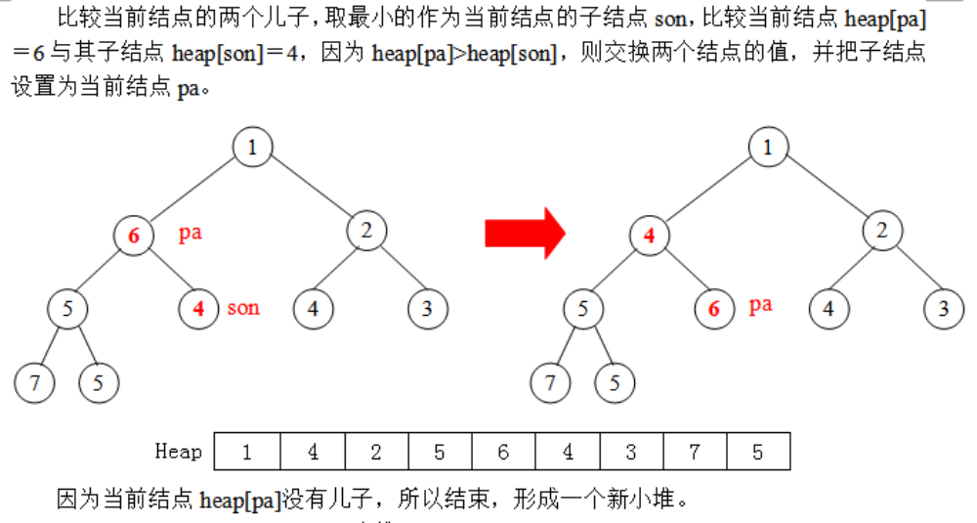

Slide 95
int get() //heap[1]为堆顶
{
int now=1, next, res= heap[1];
heap[1] = heap[heap_size--];
while(now * 2 <= heap_size)
{
next = now * 2;
if (next < heap_size && heap[next + 1] < heap[next]) next++;
if (heap[now] <= heap[next]) break;
swap(heap[now], heap[next]);
now = next;
}
return res;
}

Slide 96
使用C++标准模板库STL（需要头文件<algorithm>）：
int get()
{
//pop_heap(heap + 1, heap + heap_size + 1); //大根堆
pop_heap(heap + 1, heap + heap_size + 1, greater<int>()); //小根堆
return heap[heap_size--];
}

Slide 97
五、堆的应用
例1、合并果子(fruit)
【问题描述】
在一个果园里，多多已经将所有的果子打了下来，而且按果子的不同种类分成了不同的堆。多多决定把所有的果子合成一堆。
每一次合并，多多可以把两堆果子合并到一起，消耗的体力等于两堆果子的重量之和。可以看出，所有的果子经过n-1次合并之后，就只剩下一堆了。多多在合并果子时总共消耗的体力等于每次合并所耗体力之和。

Slide 98
五、堆的应用
例1、合并果子(fruit)
【问题描述】
因为还要花大力气把这些果子搬回家，所以多多在合并果子时要尽可能地节省体力。假定每个果子重量都为1，并且已知果子的种类数和每种果子的数目，你的任务是设计出合并的次序方案，使多多耗费的体力最少，并输出这个最小的体力耗费值。
例如有3种果子，数目依次为1，2，9。可以先将 1、2堆合并，新堆数目为3，耗费体力为3。接着，将新堆与原先的第三堆合并，又得到新的堆，数目为12，耗费体力为 12。所以多多总共耗费体力=3+12=15。可以证明15为最小的体力耗费值。

Slide 99
【输入文件】
输入文件fruit.in包括两行，第一行是一个整数n（1 <= n <= 30000），表示果子的种类数。第二行包含n个整数，用空格分隔，第i个整数a_{i}（1 <= a_{i} <= 20000）是第i种果子的数目。
【输出文件】
输出文件fruit.out包括一行，这一行只包含一个整数，也就是最小的体力耗费值。输入数据保证这个值小于231。
【样例一输入】
3
1 2 9
【样例一输入】
10
3 5 1 7 6 4 2 5 4 1
【样例一输出】
15
【样例一输出】
120
【数据规模】
对于30%的数据，保证有n <= 1000；
对于50%的数据，保证有n <= 5000；
对于全部的数据，保证有n <= 30000。

Slide 100
【问题分析】
1、算法分析
将这个问题换一个角度描述：给定n个叶结点，每个结点有一个权值W[i]，将它们中两个、两个合并为树，假设每个结点从根到它的距离是D[i]，使得最终∑(w_{i} * di)最小。
于是，这个问题就变为了经典的Huffman树问题。Huffman树的构造方法如下：
（1）从森林里取两个权和最小的结点；
（2）将它们的权和相加，得到新的结点，并且把原结点删除，将新结点插入到森林中；
（3）重复(1)~(2)，直到整个森林里只有一棵树。

Slide 101
2、数据结构
很显然，问题当中需要执行的操作是：(1) 从一个表中取出最小的数 (2) 插入一个数字到这个表中。支持动态查找最小数和动态插入操作的数据结构，我们可以选择用堆来实现。因为取的是最小元素，所以我们要用小根堆实现。
用堆的关键部分是两个操作：put操作，即往堆中加入一个元素；get操作，即从堆中取出并删除一个元素。

Slide 102
3、操作实现
整个程序开始时通过n次put操作建立一个小根堆，然后不断重复如下操作：两次get操作取出两个最小数累加起来，并且形成一个新的结点，再插入到堆中。如1+1=2，再把2插入到堆的后面一个位置，然后从下往上调整，使得包括2在内的数组满足堆的性质

Slide 103
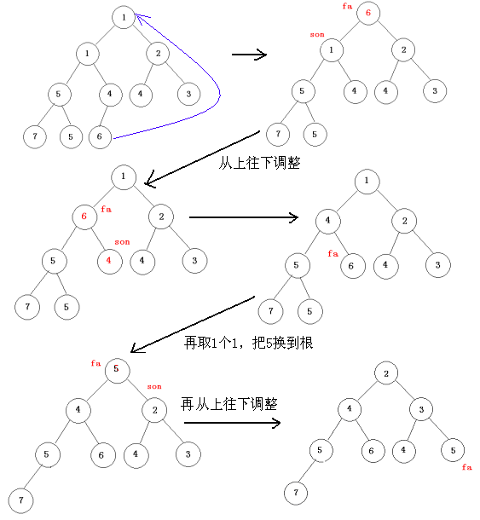
即：

Slide 104
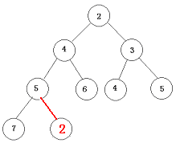
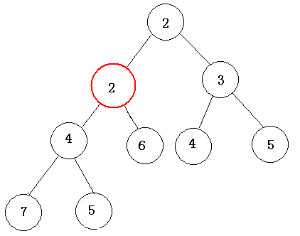
get和put操作的复杂度均为log2n。所以建堆复杂度为nlog2n。合并果子时，每次需要从堆中取出两个数，然后再加入一个数，因此一次合并的复杂度为3log2n，共n-1次。所以整道题目的复杂度是nlog2n。

Slide 105
void swap(int &a, int &b) //加&后变量可修改
{
int t = a;a = b;b = t;
}
void put(int d)
{
int now, next;
heap[++heap_size] = d;
now = heap_size;
while(now > 1)
{
next = now >> 1;
if(heap[now] >= heap[next])return;
swap(heap[now], heap[next]);
now = next;
}
}

Slide 106
int get()
{
int now, next, res;
res = heap[1];
heap[1] = heap[heap_size--];
now = 1;
while(now * 2 <= heap_size)
{
next = now * 2;
if(next < heap_size && heap[next + 1] < heap[next])next++;
if(heap[now] <= heap[next])return res;
swap(heap[now], heap[next]);
now = next;
}
return res;
}

Slide 107
void work()
{
int i, x, y, ans = 0;
cin >> n;
for(i = 1 ; i <= n ; i++)
{
cin >> x;
put(x);
}
for(i = 1 ; i < n ; i++) //取、统计、插入
{
x = get();
y = get();
ans += x + y;
put(x + y);
}
cout << ans << endl;
}

Slide 108
int main()
{
freopen("fruit.in", "r", stdin);
freopen("fruit.out", "w", stdout);
ios::sync_with_stdio(false); //优化。打消iostream的输入输出缓存，使得cin cout 时间和printf scanf 相差无几
work();
return 0;
}

Slide 109
使用C++标准模板库STL：
int n;
priority_queue<int,vector<int>,greater<int> > h; //优先队列
void work()
{
int i, x, y, ans = 0;
cin >> n;
for(i = 1 ; i <= n ; i++) //建堆
{
cin >> x;
h.push(x);
}

Slide 110
for(i = 1 ; i < n ; i++) //取、统计、插入
{
x = h.top();h.pop();
y = h.top();h.pop();
ans += x + y;
h.push(x + y);
}
cout << ans << endl;
}
int main()
{
work();
return 0;
}

Slide 111
例2、堆排序(heapsort)
【问题描述】
假设n个数存放在A[1..n]中，我们可以利用堆将它们从小到大进行排序，这种排序方法，称为“堆排序”。输入两行，第1行为n，第2行为n个整数，每个数之间用1个空格隔开。输出1行，为从小到大排好序的n个数，每个数之间也用1个空格隔开。
【问题分析】
一种思路是完全按照上一个例题的方法去做。
【参考程序1】
int heap_size, n;
int heap[100001];
void swap(int &a, int &b)
{
int t = a;a = b;b = t;
}

Slide 112
void put(int d)
{
int now, next;
heap[++heap_size] = d;
now = heap_size;
while(now > 1)
{
next = now >> 1;
if(heap[now] >= heap[next])return;
swap(heap[now], heap[next]);
now = next;
}
}
int get()
{
int now, next, res;
res = heap[1];

Slide 113
int get()
{
int now, next, res;
res = heap[1];
heap[1] = heap[heap_size--];
now = 1;
while(now * 2 <= heap_size)
{
next = now * 2;
if(next < heap_size && heap[next + 1] < heap[next])next++;
if(heap[now] <= heap[next])return res;
swap(heap[now], heap[next]);
now = next;
}
return res;
}

Slide 114
void work()
{
int i, x, y, ans = 0;
cin >> n;
for(i = 1 ; i <= n ; i++)
{
cin >> x;
put(x);
}
for(i = 1 ; i < n ; i++) cout << get() << ' ';
cout << get() << endl;
}
int main()
{
work();
return 0;
}

Slide 115
另一种思路是考虑这样两个问题，一是如何构建一个初始（大根）堆？二是确定了最大值后（堆顶元素A[1]即为最大值），如何在剩下的n-1个数中，调整堆结构产生次大值？
对于第一个问题，我们可以这样理解，首先所有叶结点（编号为N/2+1到N）都各自成堆，我们只要从最后一个分支结点（编号为N/2）开始，不断“调整”每个分支结点与孩子结点的值，使它们满足堆的要求，直到根结点为止，这样一定能确保根（堆顶元素）的值最大。“调整”的思想如下：即如果当前结点编号为i, 则它的左孩子为2*i, 右孩子2*i+1,首先比较A[i]与MAX（A[2*i]，A[2*i+1]）；如果A[i]大，说明以结点i为根的子树已经是堆，不用再调整。否则将结点i和左右孩子中值大的那个结点j互换位置，互换后可能破坏以j为根的堆

Slide 116
所以必须再比较A[j] 与MAX（A[2*j]，A[2*j+1]）,依此类推，直到父结点的值大于等于两个孩子或出现叶结点为止。这样，以i为根的子树就被调整成为一个堆。

Slide 117
void heap(int r[], int nn, int ii
{
int x, i=ii, j;
x = r[ii];
j = 2 * i
while(j <= nn)
{
if(j < nn && r[j] < r[j + 1]) j++;
if(x < r[j])
{
r[i] = r[j];
i = j;
j = 2 * i;
}
else j = nn + 1; //故意让j超出范围，终止循环
}
r[i] = x; //调整到最终位置
}

Slide 118
经过第一步骤建立好一个初始堆后，可以确定堆顶元素值最大，我们就把它A[1]与最后一个元素A[N]交换，然后再对A[1..N-1]进行调整，得到次大值与A[N-1]交换，如此下去，所有元素便有序存放了。
int i,temp,n;
int main()
{
输入n和n个元素；
for(i=n / 2 ; i >= 1 , i--)
heap(a,n,i)； //建立初始堆，且产生最大值A[1]}
for(i=n ; i >= 2 ; i--) //将当前最大值交换到最终位置上，再对前i-1个数调整
{
swap(a[1],a[i]);
heap(a,i-1,1)；
}
输出；
return 0;
}

Slide 119
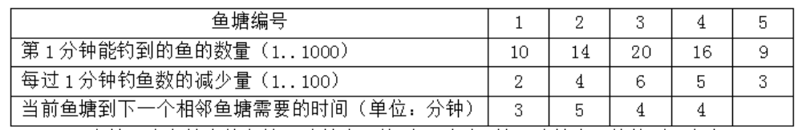
例3、鱼塘钓鱼（fishing）
【问题描述】
有N个鱼塘排成一排（N<100），每个鱼塘中有一定数量的鱼，例如：N=5时，如下表：
即：在第1个鱼塘中钓鱼第1分钟内可钓到10条鱼，第2分钟内只能钓到8条鱼，……，第5分钟以后再也钓不到鱼了。从第1个鱼塘到第2个鱼塘需要3分钟，从第2个鱼塘到第3个鱼塘需要5分钟，……

Slide 120
【编程任务】
给出一个截止时间T(T<1000)，设计一个钓鱼方案，从第1个鱼塘出发，希望能钓到最多的鱼。
假设能钓到鱼的数量仅和已钓鱼的次数有关，且每次钓鱼的时间都是整数分钟。
【输入格式】
输入文件共5行，分别表示：
第1行为N；
第2行为第1分钟各个鱼塘能钓到的鱼的数量，每个数据之间用一空格隔开；
第3行为每过1分钟各个鱼塘钓鱼数的减少量，每个数据之间用一空格隔开；
第4行为当前鱼塘到下一个相邻鱼塘需要的时间；
第5行为截止时间T；
【输出格式】
输出文件仅一个整数（不超过2³¹-1），表示你的方案能钓到的最多的鱼。

Slide 121
【输入样例】
5
10 14 20 16 9
2 4 6 5 3
3 5 4 4
14
【输出样例】
76

Slide 122
算法一：
我们可以这样想：如果知道了取到最大值的情况下，人最后在第i个鱼塘里钓鱼，那么用在路上的时间是固定的，因为我们不会先跑到第i个鱼塘里钓一分钟后再返回前面的鱼塘钓鱼，这样把时间浪费在路上显然不划算，再说在你没到某个鱼塘里去钓鱼之前，这个塘里的鱼也不会跑掉（即数量不会减少）。所以这时我们是按照从左往右的顺序钓鱼的，也可以看成路上是不需要时间的，即人可以自由在1~i个鱼塘之间来回走，只要尽可能选取钓到的鱼多的地方就可以了，这就是我们的贪心思想。其实，这个贪心思想并不是模拟钓鱼的过程，只是统计出在各个鱼塘钓鱼的次数。程序实现时，只要分别枚举钓鱼的终点鱼塘（从鱼塘1到鱼塘n），每次按照上述贪心思想确定在哪些鱼塘里钓鱼，经过n次后确定后最终得到的一定是最优方案。

Slide 123
算法二：
其实，这道题是考虑最优性问题的，所以我们也可以用动态规划来解决，假设用Opt[t][n]来表示第t分钟时，人在第n个鱼塘里钓鱼，最多所能钓到的鱼数。则：
Opt[t][n] =Maxinum{Opt[t-k][n-1]+S}；
穷举k，S为t-k+1到t之间，除去从第n-1的鱼塘走到第n个鱼塘的时间，在第n个鱼塘中可以钓到的鱼数。

Slide 124
算法三：
建立以fish为关键字的大根堆，包括能钓到鱼的数量和池塘的编号。然后借助枚举创造条件，实现复杂度为O（m*nlogn）的算法。
【参考程序】
#include <iostream>
#include <cstdio>
using namespace std;
struct Data
{
int fish, lake; //堆中结点的信息
};

Slide 125
Data heap[101];
int t[101], f[101], d[101];
int Max, k, t1;
void maintain(int i) //维护堆
{
Data a;
int next;
a = heap[i];
next = i * 2;
while(next <= k)
{
if(next < k && heap[next].fish < heap[next + 1].fish)next++;

Slide 126
if(a.fish < heap[next].fish)
{
heap[i] = heap[next];
i = next;
next *= 2;
}
else break;
}
heap[i] = a;
}

Slide 127
void work()
{
int i, j, m, n;
cin >> n;
for(i = 1 ; i <= n ; i++) cin >> f[i];
for(i = 1 ; i <= n ; i++) cin >> d[i];
for(i = 1 ; i < n ; i++) cin >> t[i];
cin >> m;
for(k = 1 ; k <= n ; k++) //枚举最远走到的池塘的编号
{
int Time = m - t1; //计算剩余时间
int ans = 0;
for(i = 1 ; i <= k ; i++) //收集能够钓鱼的池塘的资料
{
heap[i].fish = f[i];
heap[i].lake = i;
}

Slide 128
for(i = 1 ; i <= k / 2 ; i++) maintain(i); //堆的初始化
while(Time > 0 && heap[1].fish > 0)
{
ans += heap[1].fish; //贪心选取鱼最多的池塘
heap[1].fish -= d[heap[1].lake]; //修改鱼的数量
maintain(1); //堆维护
Time--; //剩余时间变少
}
if(ans > Max) Max = ans; //刷新最优解
t1 += t[k]; //累计走路需要的时间
}
cout << Max << endl;
}

Slide 129
int main()
{
freopen("fishing.in", "r", stdin);
freopen("fishing.out", "w", stdout);
work();
return 0;
}
使用STL的版本：
#define fish first
#define lake second
using namespace std;
priority_queue <pair<int, int> > heap;

Slide 130
int t[101], f[101], d[101];
int ans, m, Max, n, k, t1, Time;
void work()
{
int i, j;
cin >> n;
for(i = 1 ; i <= n ; i++) cin >> f[i];
for(i = 1 ; i <= n ; i++) cin >> d[i];
for(i = 1 ; i < n ; i++) cin >> t[i];
cin >> m;
for(k = 1 ; k <= n ; k++) //枚举最远走到的池塘的编号
{
Time = m - t1; //计算剩余时间
ans = 0;
for(i = 1 ; i <= k ; i++) //收集能够钓鱼的池塘的资料
heap.push(make_pair(f[i], i));

Slide 131
while(Time > 0 && heap.top().fish > 0)
{
pair<int, int> a = heap.top();
heap.pop();
ans += a.fish; //贪心选取鱼最多的池塘
a.fish -= d[a.lake]; //修改鱼的数量
heap.push(a); //堆维护
Time--; //剩余时间变少
}
if(ans > Max) Max = ans; //刷新最优解
t1 += t[k]; //累计走路需要的时间
}
cout << Max << endl;
}
int main()
{
work();
return 0;
}

